Slide 1
Thème 1 : La question démographique et l’inégal développement
la croissance démographique et ses effets

Slide 2
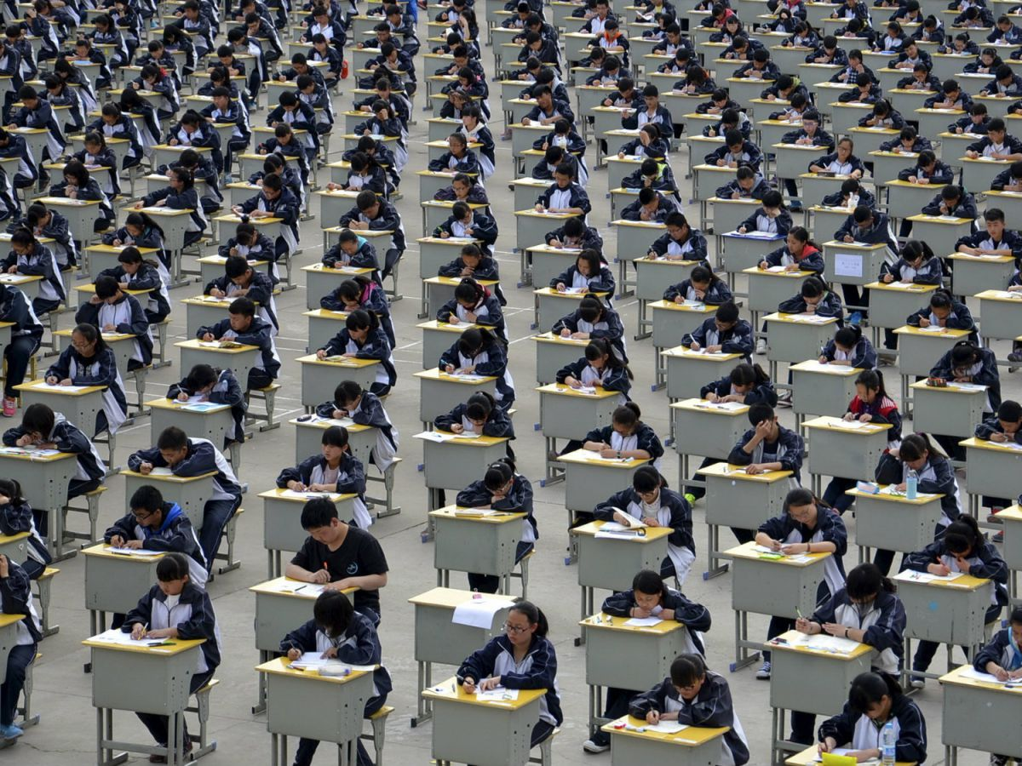
Etude de cas n°1
La scolarisation en Chine : quels enjeux ?
Etudiants chinois passant le gaokao (concours nationale d’entrée à l’université)

Slide 4
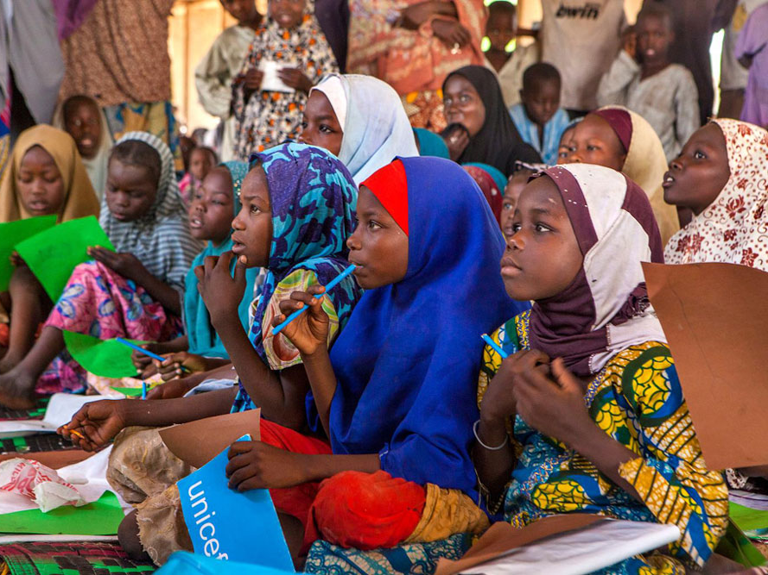
Etude de cas n°2
La scolarisation des filles au Nigeria : quels enjeux ?

Slide 6
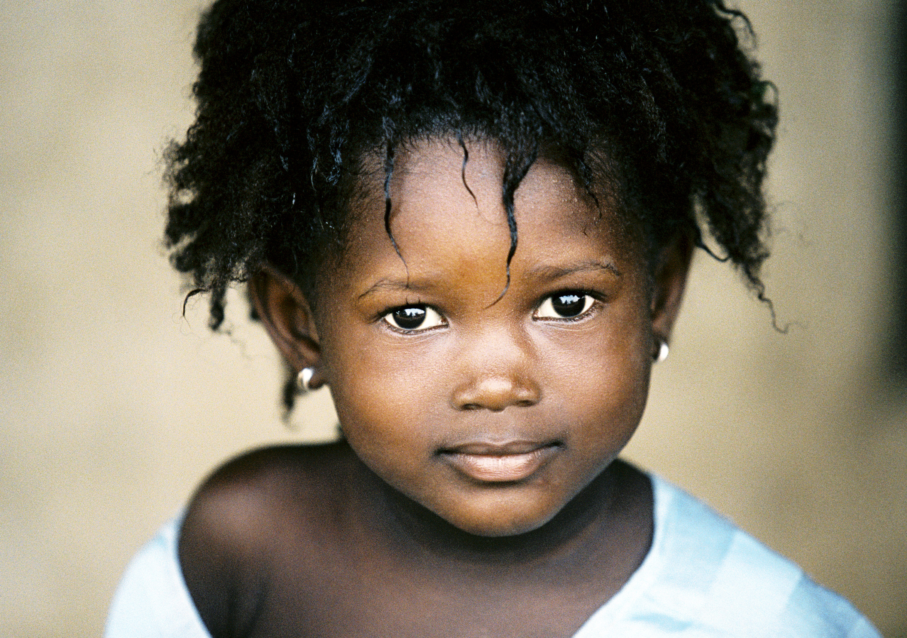
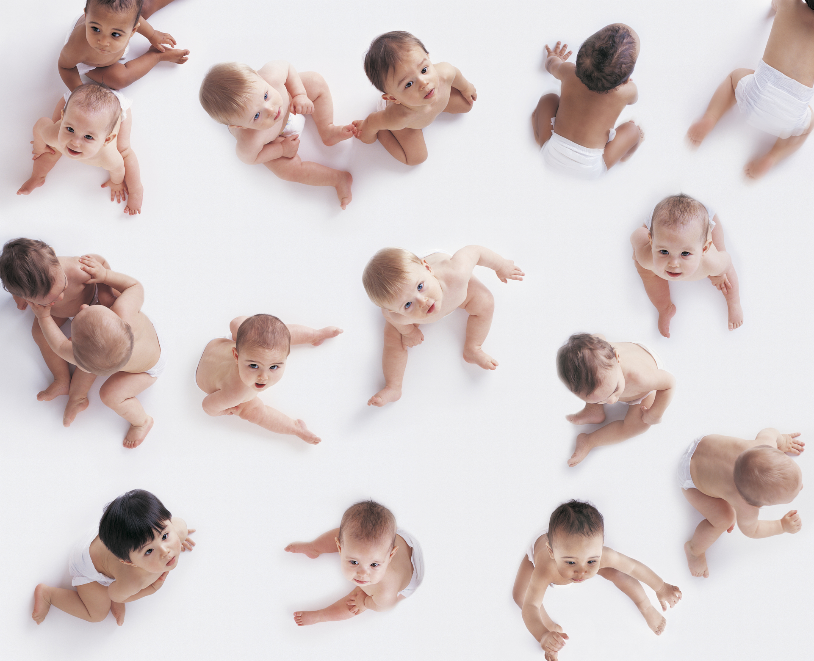
Mise en perspective
Population et Developpement dans le monde

Slide 7
Introduction
Pour ce premier thème, on part des acquis du dernier thème de la 6ème pour aborder la problématique posée par la croissance démographique, notamment dans les pays en développement et en émergence, où elle rend difficile le développement durable et équitable et l’accès de tous aux biens et aux services de base. Le premier sous-thème sera abordé à partir de deux études de cas : une puissance émergente (la Chine ou l’Inde) et un pays d’Afrique au choix. On mettra en perspective ces cas avec les États-Unis et l’Europe, où la question démographique se pose de manière très différente. Mais on montrera aussi les points communs, comme, par exemple, celui du vieillissement.

Slide 8
I. Titre

Slide 9
Conclusion
Pour ce premier thème, on part des acquis du dernier thème de la 6ème pour aborder la problématique posée par la croissance démographique, notamment dans les pays en développement et en émergence, où elle rend difficile le développement durable et équitable et l’accès de tous aux biens et aux services de base. Le premier sous-thème sera abordé à partir de deux études de cas : une puissance émergente (la Chine ou l’Inde) et un pays d’Afrique au choix. On mettra en perspective ces cas avec les États-Unis et l’Europe, où la question démographique se pose de manière très différente. Mais on montrera aussi les points communs, comme, par exemple, celui du vieillissement.

